Slide 1
Spring Boot

Slide 2

OBJETIVOS
Este curso enseña a nuestros colaboradores cómo crear aplicaciones rápidamente utilizando Spring Boot. El curso explora las características principales de Spring Boot, que incluyen la configuración automática, el acceso a datos, los iniciadores entre otros.
Este curso nos introduce a Spring Boot como tecnología y nos enseña a nivel practico como se construye una aplicación, nos da a entender los conceptos básicos propuestos por Spring para su funcionamiento.
Al terminar este curso el colaborador deberá entender el concepto de starter y el uso de los starters más clásicos a la hora de construir aplicaciones modernas con Spring Boot. Se abordarán starters como JDBC , JPA y Spring Security . Starters que todos terminamos usando en una aplicación.

Slide 3

AGENDA
¿ Que es Spring Boot ?
¿ Que son los iniciadores ?
¿ Qué es inyección de dependencias (DI) ?
¿ Qué es inversión de control (IoC) ?
¿ Que son los stereotypes y anotaciones ?
Conceptos SOLID
Spring Security
Spring Data
Servicios Rest
Microservicios

Slide 4

¿ Que es Spring Boot ?
Para los que no están familiarizados con esta tecnología, podríamos decir que Spring Boot es una herramienta que nace con la finalidad de simplificar aun más el desarrollo de aplicaciones basadas en el ya popular framework Spring Core.
Spring Boot busca que el desarrollador solo se centre en el desarrollo de la solución, olvidándose por completo de la compleja configuración que actualmente tiene Spring Core para poder funcionar.
Spring Boot sigue el patrón Convención sobre Configuración (Convention-Over-Configuration) permitiendo al desarrollador enfocarse en el desarrollo de la aplicación, y eliminando la necesidad de estar preocupado con todos los demás aspectos de su ciclo de vida, incluyendo el despliegue y la gestión.

Slide 5

¿ Que son los iniciadores (starters) ?
Los iniciadores son una gran parte de la magia de Spring Boot, se utilizan para limitar la cantidad de configuración manual de las dependencias que usted tiene que hacer. Si se va a utilizar Spring Boot efectivamente, se debe saber acerca de los iniciadores.
Todos los iniciadores utilizan la siguiente convención de nomenclatura: spring-boot-starter-XYZ, donde XYZ es el tipo de aplicación que se quiere desarrollar.
Estos son algunos iniciadores populares de Spring Boot:
spring-boot-starter-web se utiliza para desarrollar servicios web de RESTful con Spring MVC y Tomcat como el contenedor de aplicaciones incorporado.
spring-boot-starter-data-jpa es una alternativa a spring-boot-starter-web que utiliza Spring Data JPA con Hibernate.
spring-boot-starter-jdbc se utiliza para el agrupamiento de conexiones JDBC. Se basa en la implementación del grupo de conexiones JDBC de Tomcat.
La página de referencia de iniciadores de Spring Boot hace una lista con muchos más iniciadores.

Slide 6

¿ Que es inyección de dependencias ?
Aparte de un patrón de diseño de software, vamos a explicar qué idea hay detrás de ese nombre. Este patrón, como muchos otros, nos ayuda a separar nuestro código por responsabilidades, sabiendo que en esta ocasión sólo se dedica a organizar el código que tiene que ver con la creación de los objetos.
Como ya sabemos, uno de los principios básicos de la programación, y de las buenas prácticas, es la separación del código por responsabilidades. Pues la inyección de dependencias parte de ahí.
La Inyección de Dependencias (Dependency Injection, DI) es un mecanismo que se encarga de extraer la responsabilidad de creación de instancias de un componente para delegarla en otro. En definitiva no deja de ser una técnica más para separar la construcción de la ejecución.

Slide 7
¿ Que es inversión de control ?
La Inversión de Control (Inversion of Control, IoC) se refiere a que la aplicación delega algún tipo de flujo de control en un tercero, generalmente un framework. El framework se encargará de gestionar el ciclo de vida de la aplicación e irá notificando eventos a la propia aplicación para que ésta actúe en consecuencia.
Mejor con un ejemplo, Supongamos que tenemos una aplicación que se encarga de dar salida a un paciente. Esta aplicación solicitará los datos por consola, los validará y finalmente los almacenará.
En este ejemplo mi aplicación tiene todo el control, decide cuándo pedir los datos, cuando leer las respuestas y cuando procesar los datos. Ahora imaginemos que queremos hacer lo mismo pero en vez de pedir los datos por consola usamos un formulario en Angular, nosotros conocemos cuál es el ciclo de vida de una página, pero no lo controlamos ya que es el framework el que lo hace.
El control se ha invertido, en lugar de invocar mi aplicación a una clase, es el framework el que invoca la aplicación.

Slide 8
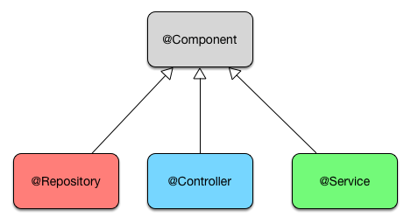
¿ Que son los stereotypes y anotaciones ?
Estereotipo: (sustantivo) algo que se ajusta a un patrón fijo o general; especialmente: una imagen mental estandarizada que es mantenida en común por los miembros de un grupo y que representa una opinión simplificada.
Spring define un conjunto de anotaciones core llamadas Stereotype Annotations que categorizan cada uno de los componentes asociándoles una responsabilidad concreta.
Estereotipos:
- @Component
- @Repository
- @Service
- @Controller

Slide 9

¿ Que son los stereotypes y anotaciones ?
- @Component:
Es el estereotipo general y permite anotar un bean para que Spring lo considere uno de sus objetos.
Hay una razón que @Component estaba en la parte superior de esta lista. @Componentes una anotación de estereotipo genérico para cualquier componente gestionado por Spring. Esto significa que si desea registrar una clase en el contexto de la aplicación, puede utilizar @Component para hacerlo.
- @Repository:
Es el estereotipo que se encarga de dar de alta un bean para que implemente el patrón repositorio que es el encargado de almacenar datos en una base de datos o repositorio de información que se necesite. Al marcar el bean con esta anotación Spring aporta servicios transversales como conversión de tipos de excepciones.

Slide 10
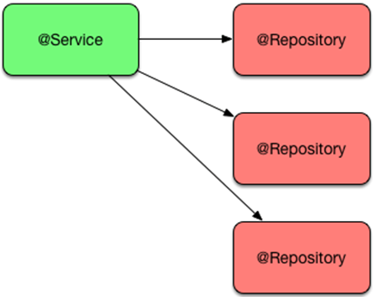
¿ Que son los stereotypes y anotaciones ?
- @Service:
Indica que una clase anotada es un "Servicio", originalmente definido por Domain-Driven Design (Evans, 2003) como "una operación ofrecida como una interfaz que se encuentra sola en el modelo, sin estado encapsulado“
Este estereotipo se encarga de gestionar las operaciones de negocio más importantes a nivel de la aplicación y aglutina llamadas a varios repositorios de forma simultánea. Su tarea fundamental es la de agregador.

Slide 11
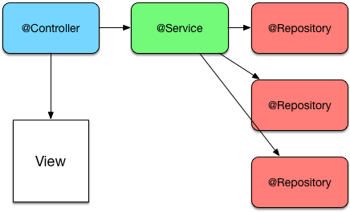
¿ Que son los stereotypes y anotación es ?
- @Controller:
El último de los estereotipos que es el que realiza las tareas de controlador y gestión de la comunicación entre el usuario y el aplicativo. Para ello se apoya habitualmente en algún motor de plantillas o librería de etiquetas que facilitan la creación de páginas.

Slide 12
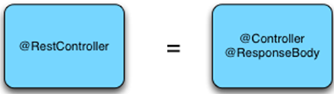
¿ Que son los stereotypes y anotaciones ?
¿Existen más estereotipos dentro de Spring Framework?
Esta es una pregunta muy habitual, la respuesta es No. Otras anotaciones que comúnmente se ven como estereotipos no lo son . Un caso bastante clásico es el de @RestController que es una especialización de controller que contiene las anotaciones @Controller y @ResponseBody , pero realmente es una mera adaptación del clásico @Controller.
Los controladores de tipo @RestController cada día se usan más en el universo de Spring Framework debido al mayor uso de las arquitecturas SPA (Single Page Applications) en las aplicaciones clientes que usamos en el día a día.

Slide 13
¿ Que son los stereotypes y anotaciones ?
@Configuration: Indica que la clase en la que se encuentra contiene la configuración principal del proyecto.
@EnableAutoConfiguration: Indica que se aplicará la configuración automática del starter que hemos utilizado. Solo debe añadirse en un sitio, y es muy frecuente situarla en la clase main.
@ComponentScan: Ayuda a localizar elementos etiquetados con otras anotaciones cuando sean necesarios.
@SpringBootApplication: Para no llenar nuestra clase de anotaciones, podemos sustituir las etiquetas @Configuration, @EnableAutoConfiguration y @ComponentScan por @SpringBootApplication, que engloba al resto.
@Autowired: A través de esta anotación Spring será capaz de llevar a cabo la inyección de dependencias sobre el atributo marcado. En este caso, estamos inyectando la capa de servicio, y por eso no tenemos que instanciarla.

Slide 14

¿ Que son los stereotypes y anotaciones ?
@RequestMapping: Con esta anotación especificamos la ruta desde la que escuchará el servicio, y qué método le corresponde.
@PathVariable: Sirve para indicar con qué variable de la url se relaciona el parámetro sobre el que se esté usando la anotación.
@Mapper: Se utiliza para indicar que una interfaz es un mapper, y así Spring pueda localizarla.
@Query: Se utiliza para definir un atributo en un repositorio que contiene JPQL o SQL para ejecutar.
@Param: Se utiliza para enlazar el parámetro de un método con el parámetro de la consulta a la hora de procesar las consultas en los repositorios.

Slide 15
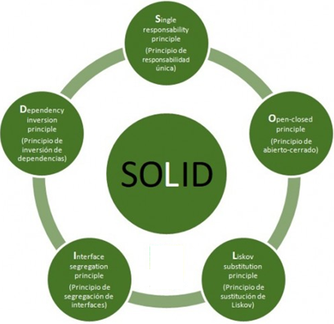
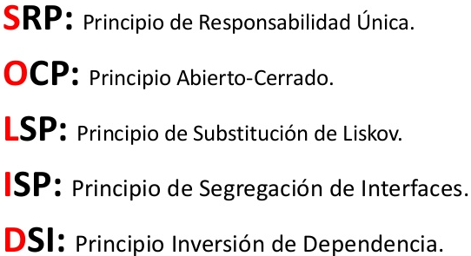
Conceptos SOLID

Slide 16
Conceptos SOLID
Solid es un acrónimo inventado por Robert C.Martin para establecer los cinco principios básicos de la programación orientada a objetos y diseño. Este acrónimo tiene bastante relación con los patrones de diseño, en especial, con la alta cohesión y el bajo acoplamiento.
S-Responsabilidad simple (Single responsibility):
Este principio trata de destinar cada clase a una finalidad sencilla y concreta. En muchas ocasiones estamos tentados a poner un método reutilizable que no tienen nada que ver con la clase simplemente porque lo utiliza y nos queda más a la mano. En ese momento pensamos "Ya que estamos aquí, para que voy a crear una clase para realizar esto. o pongo aquí y ya".
El problema surge cuando tenemos la necesidad de utilizar ese mismo método desde otra clase. Si no se refactoriza en ese momento y se crea una clase destinada para la finalidad del método, nos toparemos a largo plazo con que las clases realizan tareas que no deberían ser de su responsabilidad.

Slide 17
Conceptos SOLID
O-Abierto/Cerrado (Open/Closed):
Principio atribuido a Bertrand Meyer que habla de crear clases extensibles sin necesidad de entrar al código fuente a modificarlo. Es decir, el diseño debe ser abierto para poderse extender pero cerrado para poderse modificar. Aunque dicho parece fácil, lo complicado es predecir por donde se debe extender y que no tengamos que modificarlo. Para conseguir este principio hay que tener muy claro como va a funcionar la aplicación, por donde se puede extender y como van a interactuar las clases.
El uso más común de extensión es mediante la herencia y la reimplementación de métodos. Existe otra alternativa que consiste en utilizar métodos que acepten una interface de manera que podemos ejecutar cualquier clase que implemente ese interface. En todos los casos, el comportamiento de la clase cambia sin que hayamos tenido que tocar código interno.

Slide 18
Conceptos SOLID
L-Sustitución Liskov (Liskov substitution):
Este principio fue creado por Barbara Liskov y habla de la importancia de crear todas las clases derivadas para que también puedan ser tratadas como la propia clase base. Cuando creamos clases derivadas debemos asegurarnos de no reimplementar métodos que hagan que los métodos de la clase base no funcionen si se tratan como un objeto de esa clase base.
Este principio nos habla específicamente de la herencia. En pocas palabras, dice que siempre deberíamos poder reemplazar instancias de una clase padre por instancias de una clase hija, sin que hayan comportamiento no deseados.
Visto de otra manera, las clases hijas no deberían modificar o eliminar los comportamientos definidos en el padre.

Slide 19
Conceptos SOLID
I-Segregación del interface (Interface segregation):
Este principio fue formulado por Robert C. Martin y trata de algo parecido al primer principio. Cuando se definen interfaces estas deben ser específicas a una finalidad concreta. Por ello, si tenemos que definir una serie de métodos abstractos que debe utilizar en una clase a través de interfaces, es preferible tener muchas interfaces que definan pocos métodos que tener una interface con muchos métodos.
El objetivo de este principio es principalmente poder reaprovechar las interfaces en otras clases. Si tenemos una interface que compara y clona en la misma interface, de manera más complicada se podrá utilizar en una clase que solo debe comparar o en otra que solo debe clonar.
En realidad, si añades métodos que no deberían estar ahí, las clases implementando la interfaz deberá implementar los métodos también. Esa es la razón, los clientes no deberían ser forzados a depender de las interfaces que no darán uso. Con ISP se intenta mantener un sistema desacoplado y así más fácil de refactorizar, cambiar y desplegar.

Slide 20
Conceptos SOLID
D-Inversión de dependencias (Dependency inversion):
También fue definido por Robert C. Martin. El objetivo de este principio es conseguir desacoplar las clases. En todo diseño siempre debe existir un acoplamiento pero hay que evitarlo en la medida de lo posible. Un sistema no acoplado no hace nada pero un sistema altamente acoplado es muy difícil de mantener.
El objetivo de este principio es el uso de abstracciones para conseguir que una clase interactúe con otras clases sin que las conozca directamente. Es decir, las clases de nivel superior no deben conocer las clases de nivel inferior. Dicho de otro modo, no debe conocer los detalles. Existen diferentes patrones como la inyección de dependencias o service locator que nos permiten invertir el control.
Ni los principios SOLID ni los patrones de diseño son estrategias a prueba de bala para nuestras aplicaciones. Siempre existirán retos que requerirán de toda nuestra capacidad analítica como programadores y arquitectos.
Sin embargo, pensar siempre en los principios SOLID cuando estemos aplicando patrones de diseño, es una gran ayuda para guiar mejor nuestro trabajo.

Slide 21

Spring Security
Spring Security es un framework de apoyo al marco de trabajo Spring, que dota al mismo de una serie servicios de seguridad aplicables para sistemas con arquitectura basada en J2EE, enfocado particularmente sobre proyectos construidos usando Spring Framework.
Los procesos de seguridad están destinados principalmente, a comprobar la identidad del usuario mediante la autenticación y los permisos asociados al mismo mediante la autorización. La autorización es dependiente de la autenticación ya que se produce posteriormente a su proceso.
Por regla general muchos de estos modelos de autenticación son proporcionados por terceros o son desarrollados por estándares importantes como el IETF adicionalmente, Spring Security proporciona su propio conjunto de características de autenticación.
Spring Security actualmente soporta integración de autenticación con diferentes tecnologías. Ver enlace.

Slide 22

Spring Data
Spring Data es uno de los frameworks que se encuentra dentro de la plataforma de Spring. Su objetivo es simplificar al desarrollador la persistencia de datos contra distintos repositorios de información.
Spring Data viene a cubrir el soporte necesario para distintas tecnologías de bases de datos SQL y NoSQL, además, integra las tecnologías de acceso a datos tradicionales , simplificando el trabajo a la hora de crear las implementaciones concretas.
Con cada tipo de tecnología de persistencia los DAOs (Data Access Objects) ofrecen las funcionalidades típicas de un CRUD (Create-Read-Update-Delete ) para objetos de dominio propios, métodos de busqueda, ordenación y paginación. Spring Data proporciona interfaces genéricas para estos aspectos (CrudRepository, PagingAndSortingRepository) e implementaciones específicas para cada tipo de tecnología de persistencia.

Slide 23

Servicios Rest
El término Transferencia de Estado Representacional (Representational State Transfer) o REST, fue introducido y definido en el año 2000 por Roy Fielding en su tesis doctoral. Fielding es uno de los principales autores del Protocolo de transferencia de hipertexto (HTTP) versiones 1.0 y 1.1.
El estilo REST hace énfasis en que las interacciones entre los clientes y los servicios se mejoran al tener un número limitado de operaciones (verbos). La flexibilidad se obtiene asignando recursos a sus propios identificadores de recursos universales únicos (URI). Debido a que cada verbo tiene un significado específico (GET, POST, PUT y DELETE), REST evita la ambigüedad.
Debido a que la API REST usa HTTP, pueden ser utilizados por prácticamente cualquier lenguaje de programación y son fáciles de probar (es un requisito de una API REST que el cliente y el servidor sean independientes entre sí, lo que permite codificarlo en cualquier idioma y mejorar al soportar la longevidad y evolución).

Slide 24
Servicios Rest
Ejemplos:
1 - Twitter proporciona una API REST que puede consultar para obtener los últimos tweets, puede proporcionar una consulta de búsqueda (o una etiqueta hash) y devolverá los resultados en formato JSON. Ejemplo de esta solicitud HTTP a la API de Twitter para obtener los últimos 3 tweets que coinciden con "jQuery".
2 – Tickets:
GET / tickets: recupera una lista de tickets GET / tickets / 12 - Recupera un ticket específico POST / tickets: crea un nuevo ticket PUT / tickets / 12 - Actualiza ticket # 12 PATCH / tickets / 12 - Actualiza parcialmente el ticket # 12 DELETE / tickets / 12 - Elimina el ticket # 12
Lo mejor de REST es que aprovecha los métodos HTTP existentes para implementar funcionalidades significativas en solo un punto final de tickets. No hay convenciones de nombres de métodos a seguir y la estructura de URL es clara.

Slide 25

Microservicios
Los microservicios son tanto un estilo de arquitectura como un modo de programar software. Con los microservicios, las aplicaciones se dividen en sus componentes más pequeños e independientes entre sí. A diferencia del enfoque tradicional y monolítico de las aplicaciones, en el que todo se integra en una única pieza, los microservicios son independientes y funcionan en conjunto para llevar a cabo las mismas tareas. Cada uno de estos elementos o procesos es un microservicio. Este enfoque sobre el desarrollo de software privilegia el nivel de detalle, la sencillez y la capacidad de compartir procesos similares en varias aplicaciones. Es un componente fundamental de la optimización del desarrollo de aplicaciones hacia un modelo nativo de la nube.
Una arquitectura de microservicios consta de una colección de servicios autónomos y pequeños. Los servicios son independientes entre sí y cada uno debe implementar una funcionalidad de negocio individual.

Slide 26
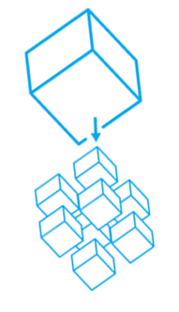
Microservicios
Estas son algunas de las características que definen un microservicio:
En una arquitectura de microservicios, los servicios son pequeños e independientes y están acoplados de forma flexible.
Cada servicio es un código base independiente, que puede administrarse por un equipo de desarrollo pequeño.
Los servicios pueden implementarse de manera independiente. Un equipo puede actualizar un servicio existente sin tener que volver a generar e implementar toda la aplicación.
Los servicios son los responsables de conservar sus propios datos o estado externo. Esto difiere del modelo tradicional, donde una capa de datos independiente controla la persistencia de los datos.
Los servicios se comunican entre sí mediante API bien definidas. Los detalles de la implementación interna de cada servicio se ocultan frente a otros servicios.
No es necesario que los servicios compartan la misma pila de tecnología, las bibliotecas o los marcos de trabajo.

Slide 27
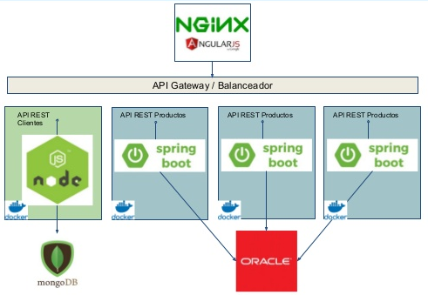
Microservicios

Slide 28

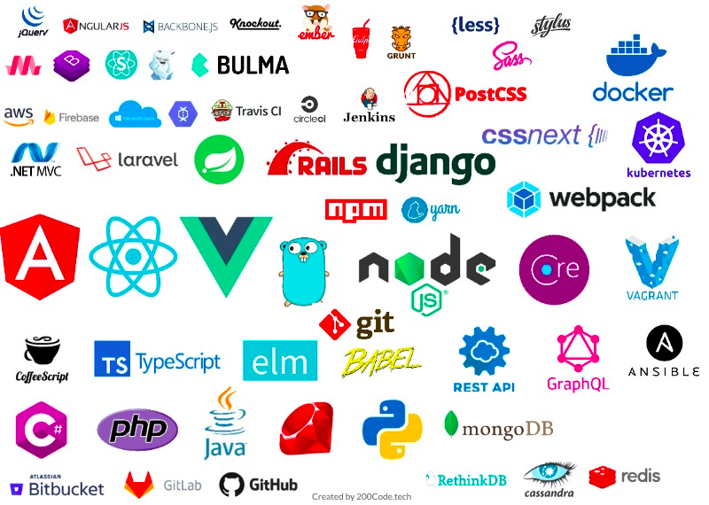








Slide 29


